Slide 1
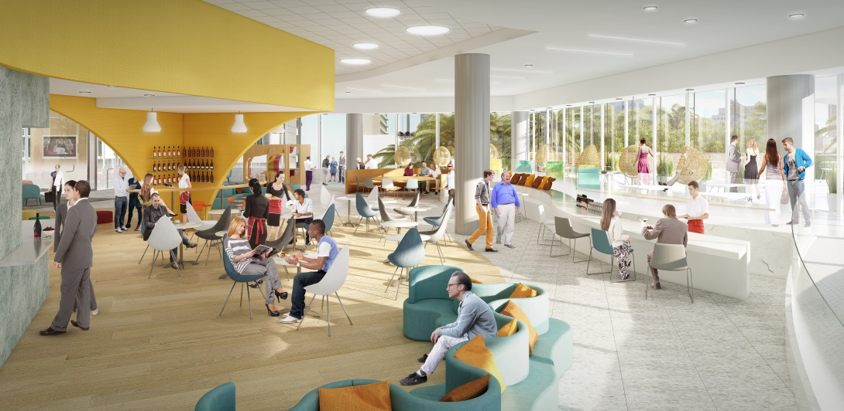
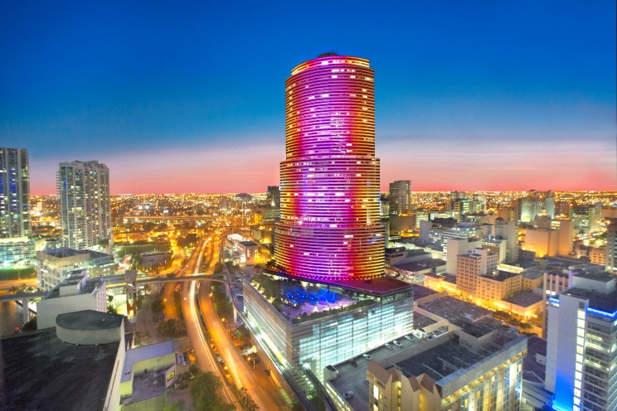
米州住友商事会社 メディア&不動産グループ
米州住友商事会社 メディア&不動産グループでは、2016年5月よりフロリダ州マイアミ市のダウンタウンに位置するランドマークタワー「マイアミタワー」を運用しております。
マイアミタワーは、世界的に有名な建築家であるI.M.Pei氏によって設計された上層階37フロアのオフィス部分、下層階10フロアの駐車場部分、1階の商業施設部分からなり、2階にはマイアミ市の中心を走るメトロムーバーのナイトステーション駅が併設、フロリダ州の主要都市を結ぶハイウェーI-95からビル駐車場入り口への直接のアクセスを有する大型オフィスビルです。
マイアミタワーではビジネス・文化の両面で地域コミュニティーの中心として人が集まるオフィスビルを目指しており、ビル11階のマイアミ市ダウンタウン最大規模の屋外テラスについては、ビルのテナントのみならず、地元企業、政府機関、NPO団体等にイベント会場として広く貸し出しをしております。2018年初旬には屋外テラスに直結し、イベント会場としての利用可能なテナントラウンジの竣工も予定ですので、マイアミ市内でイベント会場をお探しの際にはご相談ください。
米州住友商事会社では、2008年から2012年まで、マイアミタワーと同地域にある同規模のオフィスビル（マイアミセンター：地上34階建、72,745平方メートル）の保有・賃貸運営実績があり、マイアミタワーはフロリダ州マイアミ市における2件目のオフィス投資となります。また上記に加え、フロリダ州ジャクソンビル市、及び、フォートローダーデール市にて賃貸アパート開発事業にも取り組んでおります。
【マイアミタワー概要】
住所 ： 100 SE 2nd Street, Miami, FL
構造規模 ： 鉄筋コンクリート造 47階建
賃貸床面積 ： 58,745平方メートル
竣工年 ： 1987年
オフィス、商業スペース共に現在募集中の区画があります。マイアミ市内でスペースをお探しの場合はぜひご検討ください。
マイアミタワーホームページ：http://www.miamitower.net/

